Slide 1
7. 인공신경망1

Slide 2
참고문헌
알고리마, 비전공자를 위한 인공지능 원리 입문서, EasyDeep, 2022
김용역 역, 인공지능 개론, 한빛미디어, 2013
오창석, 딥러닝을 위한 인공신경망, 나하출판사, 2018
한학용, 패턴인식 개론, 한빛미디어, 2009
Leeforest, 신경망의 지도학습, 델타규칙과 경사하강법, https://liveyourit.tistory.com/64, 2023.10.14 01:09

Slide 3
역사
  시작
  1943 W. McCulloch, W. Pitts : McCulloch-Pitts model
  1949 D. Hebb : Hebbian learning
  발전기
  1958 F. Rosenblatt : MARK I Perceptron
  1960 B. Widrow and M. Hoff : ADALINE/ MADALINE
  암흑기
  1969 M. Minsky, S. Papert : ‘Perceptron’ was published
  1978 G. Carpenter, S. Grossberg : ART model
  회복기
  1982 J. Hopfield : Hopfield model
  1982 T. Kohonen : SOM
  1982 D. Paker : BP algorithm
  1985 B. Kosko : BAM
  1986: Error Back-Propagation Algorithm (Rumelhart, Hinton, &Williams)

Slide 4
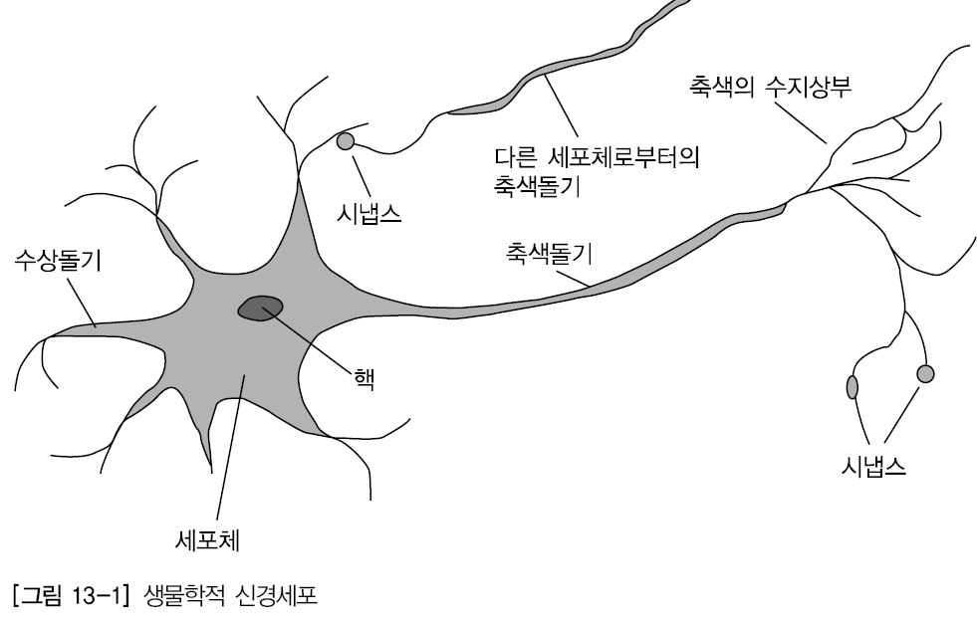
신경세포 모델링
생물학적 신경 세포
  생물학적 뇌는 뉴런으로 구성
  뇌는 놀라운 적응력이 있어
  새로운 생각과 경험에 따라 계속 변화
  학습과정을 통해 신경 세포를
  재구성 가능
  수상돌기(dendrite), 축색돌기(axon), 세포체(cell body or soma)로 구성
    수상돌기 : 인접 뉴런으로 부터 신경 흥분이 세포체로 입력되는 통로
    축색돌기 : 신경 흥분을 전달
    세포체 : 일정시간동안의 입력 자극을 세포체에 가중하고 임계치 이상이 되었을때 축색돌기로 자극을 전달

Slide 5
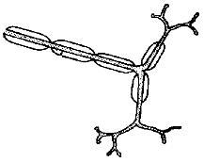
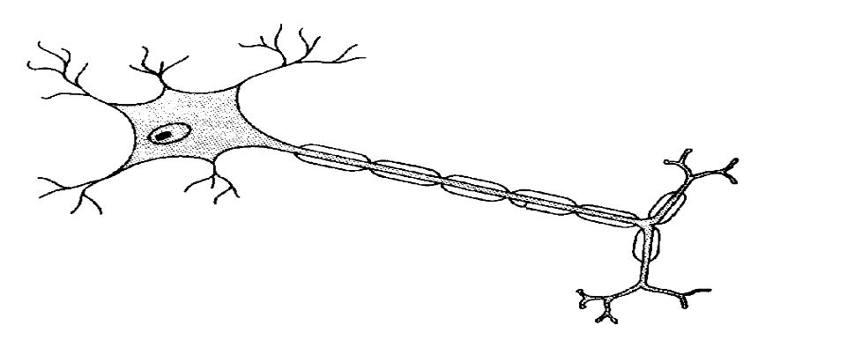
신경세포 모델링
x
w
weight
1
1
M
M
output
input
neuron
y
w
n
x
n
weighted sum
activation function
input
output
x
∑
s
f
(
s
)
y
Dendrite
Synapse
Cell body
Axon
1
0

Slide 6
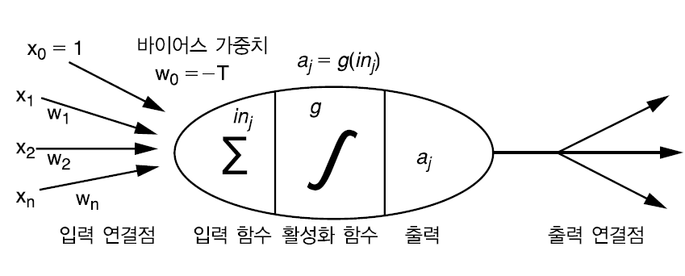
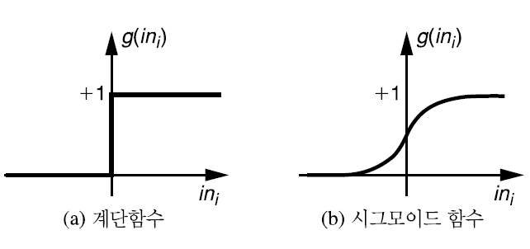

신경세포 모델링
맥클로크 –피츠 모델
  신경세포를 모델링한 뉴런이라는 매우
  단순한 기능을 하는 유닛을 상호 연결하여
  네트워크를 구성할 경 우 간단한 논리
  연산이 가능하다는 것을 보여줌
  생물학적 신경 세포를 모델링
  (각 유닛과 가중치 : 모두 변수화)
    입력값 : 수치적으로 설정
    입력 받는 과정 : 입력값을 변수에 저장
    가중치(뉴런간의 연결 세기) : 2차원 배열로 처리
    세포체의 기능 : 연산자를 통해 구현
    활성화 : 활성화 함수 구현(시그모이드 함수)
    신경세포가 가지는 일종의 편견을 바이어스로 구현
    (바이어스는 1, 가중치 변경으로 구현)

Slide 7
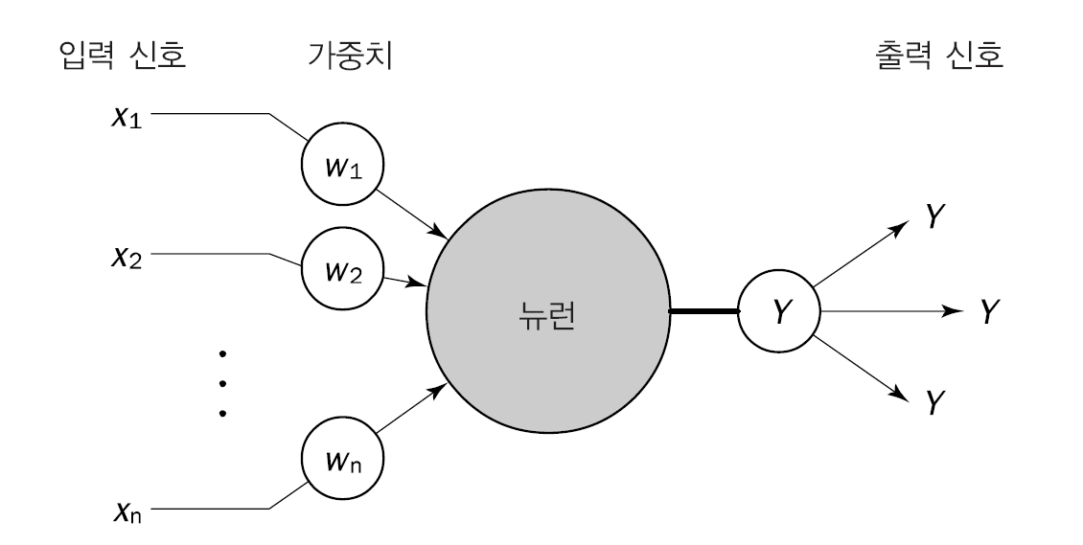
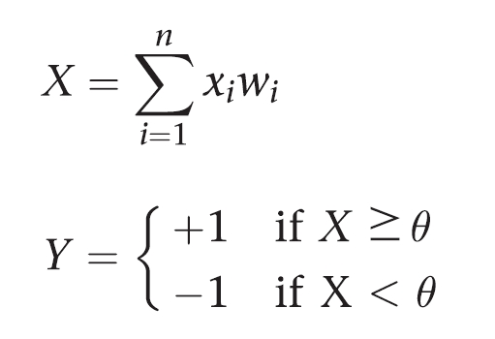
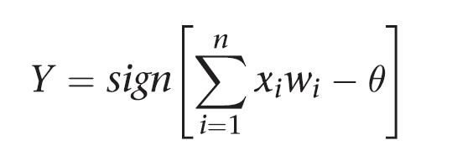
뉴런의 계산
뉴런의 출력 결정
  뉴런은 다음과 같은 전이 함수, 즉 활성화 함수(activation function)를 사용
  활성화 함수를 이용한 출력 결정 순서
  1. 뉴런은 입력 신호의 가중치 합을 계산하여 임계값 θ와 비교한다.
  2. 가중치 합이 임계값보다 작으면 뉴런의 출력은 ‘-1’이다.
  3. 가중치 합이 임계값과 같거나 크면 뉴런은 활성화되고, 출력은 ‘+1’이 된다

Slide 8
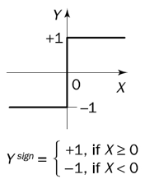

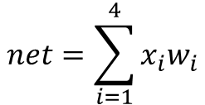
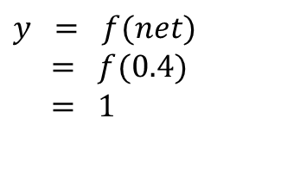

뉴런의 계산
1
1
  임계치 : 0
1
f() =
$$net=\sum_{i=1}^{4}{x_{i}w_{i}}$$
$$y = f(net) \\ = f(0.4) \\ = 1$$
$=$ 1∙0.1 + 1∙0.2+ 1∙0.2+1∙(-0.1)
$=$ 0.4

Slide 9
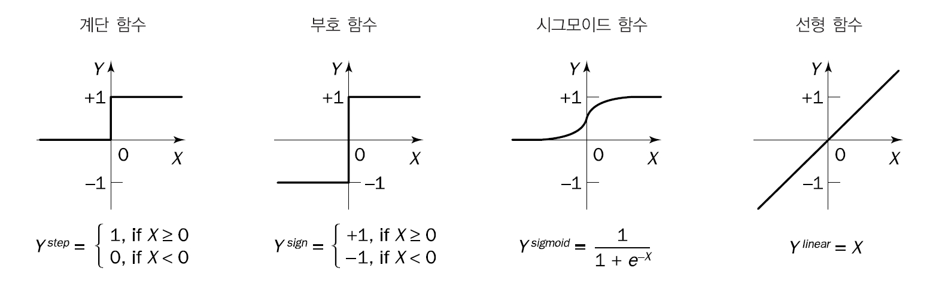
뉴런의 계산
뉴런의 활성화 함수
  가장 일반적인 활성화 함수로는 계단, 부호, 선형, 시그모이드 함수가 있다.
  계단(step)과 부호(sign) 활성화 함수는 하드 리밋 함수(hard limit function)라고도 하며, 분류와 패턴인식 작업에서 결정을 내리는 뉴런에 주로 사용.
  시그모이드 함수(sigmoid function)는 양과 음의 무한대 사이에 있는 입력값을 0~1 사이에 있는 적당한 값으로 바꾼다. 시그모이드 함수를 사용하는 뉴런은 역전파 신경망에 사용.
  선형 활성화 함수(linear activation function)는 뉴런의 입력에 가중치가 적용된 것과 같은 값을 출력으로 내놓는다.

Slide 10
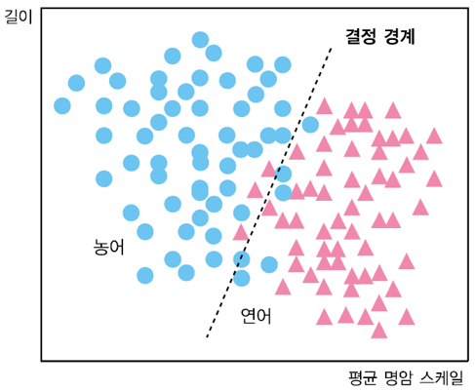
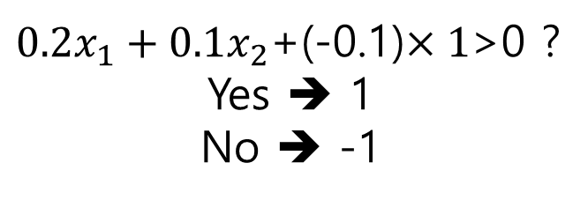


뉴런의 계산
x
1
0.2
1
x
0.1
f
T = 0
2
-1
-0.1
1
$$input$$
$0.2x_{1}+0.1x_{2}$+(-0.1)$×1$>0 ?
Yes ➔ 1
No ➔ -1
$$1 or −1$$

Slide 11



뉴런의 계산
$0= 0.2x_{1}+0.1x_{2}$+(-0.1)$×1$
$$x_{2}$$
1
1/2
$$x_{1}$$

Slide 12
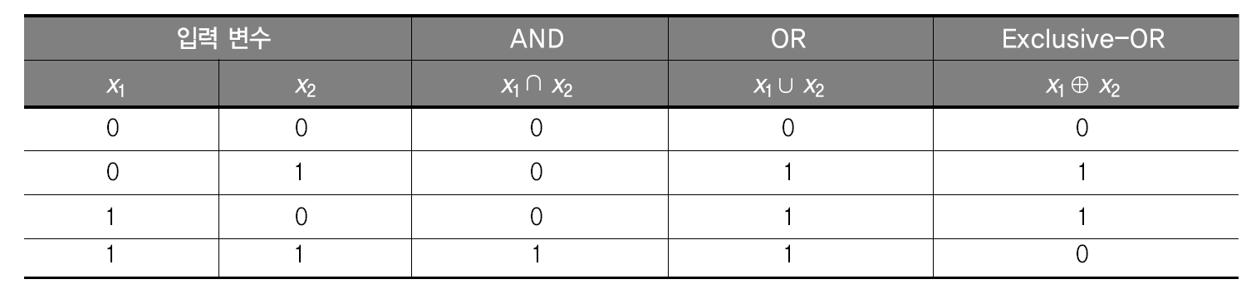
뉴런의 계산
기본적인 논리 연산자 학습
  AND, OR, Exclusive-OR와 같은 기본적인 논리 연산자의 기능을 수행하도록 훈련.
  연산자 AND, OR, Exclusive-OR의 진리표

Slide 13
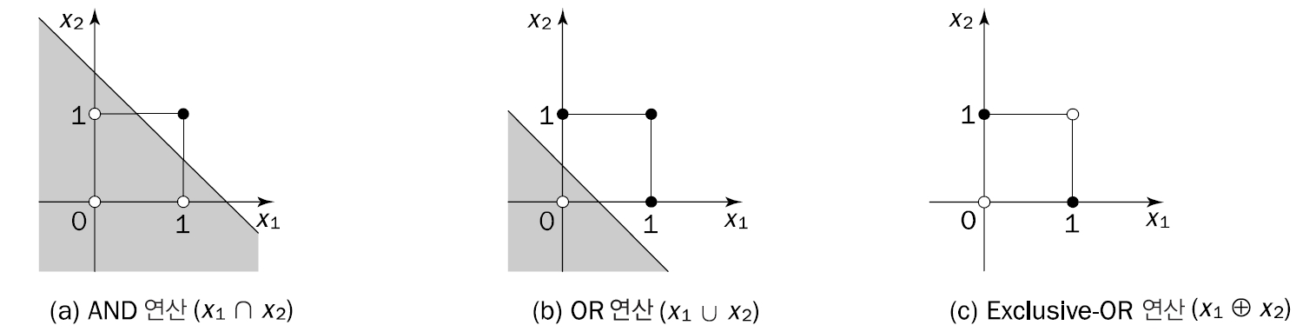
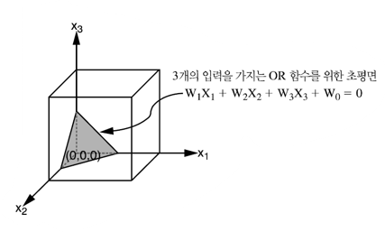
뉴런의 계산
AND, OR, NOT 게이트 구현
  AND, OR, NOT게이트는 선형 분리 가능한 결정 경계를 가짐
  허나 결정 경계가 2개 필요한 XOR 구현은 불가능
  3차원 입력 경우
    평면은 연결 가중치로 결정

Slide 14
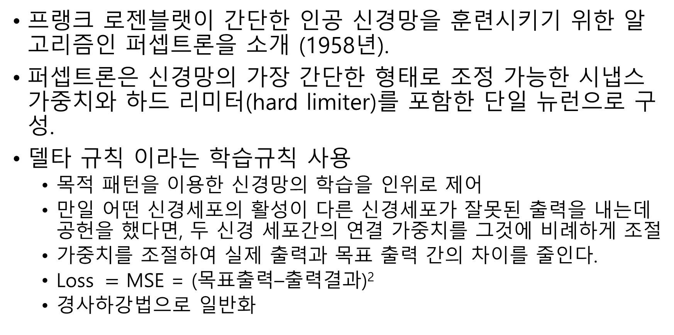
단일 뉴런의 학습: 퍼셉트론
프랭크 로젠블랫이 간단한 인공 신경망을 훈련시키기 위한 알고리즘인 퍼셉트론을 소개 (1958년).
퍼셉트론은 신경망의 가장 간단한 형태로 조정 가능한 시냅스 가중치와 하드 리미터(hard limiter)를 포함한 단일 뉴런으로 구성.
델타 규칙 이라는 학습규칙 사용
  목적 패턴을 이용한 신경망의 학습을 인위로 제어
  만일 어떤 신경세포의 활성이 다른 신경세포가 잘못된 출력을 내는데 공헌을 했다면, 두 신경 세포간의 연결 가중치를 그것에 비례하게 조절
  가중치를 조절하여 실제 출력과 목표 출력 간의 차이를 줄인다.
  Loss $=$ MSE = (목표출력–출력결과)²
  경사하강법으로 일반화

Slide 15
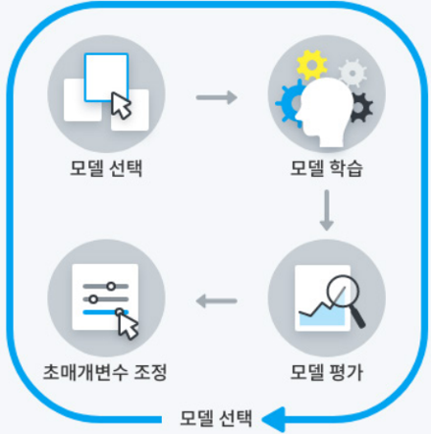
작동방식 - training
Training Set
입력X
파라미터
모델선택
파라미터
갱신
예측Y’
진짜타겟, Label, Y
Loss
계산

Slide 16
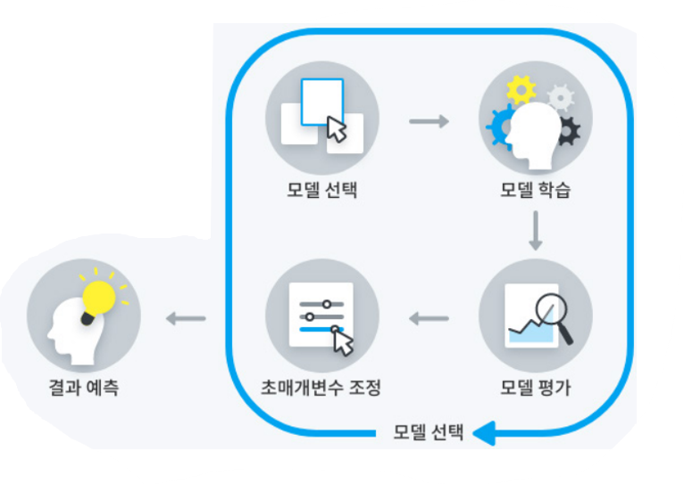
작동방식 - testing
Testing Set
입력X
파라미터
모델선택
예측Y’
성능지표
계산

Slide 17
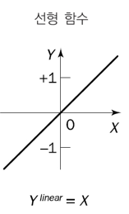
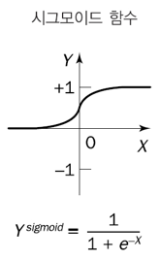

파라미터를 갱신하는 방법
ξ : 학습률
X : 입력
y : 출력
d : 목표출력
경사하강법(Gradient descent)
w_{new}=w+D_{w}•ξ
Loss
$\frac{d}{dw}Loss$, $D_{w}=−\frac{d}{dw}Loss$
D_{w}=(d-y) ∙ X
D_{w}=(d-y)∙y∙(1-y)∙X
w
w

Slide 18
경사하강법 연습
한번 더 반복하면 더 이상 변화가 없는 W를 생산
f
1
One more iteration gives , and no more change in W

Slide 19
다중 출력 퍼셉트론
  숫자를 인식하는 다중 출력 퍼셉트론
출력 | 2 | 5 | 7 | 0
Y1 | 1 | 0 | 0 | 0
Y2 | 0 | 1 | 0 | 0
Y3 | 0 | 0 | 1 | 0
Y4 | 0 | 0 | 0 | 1

Slide 20
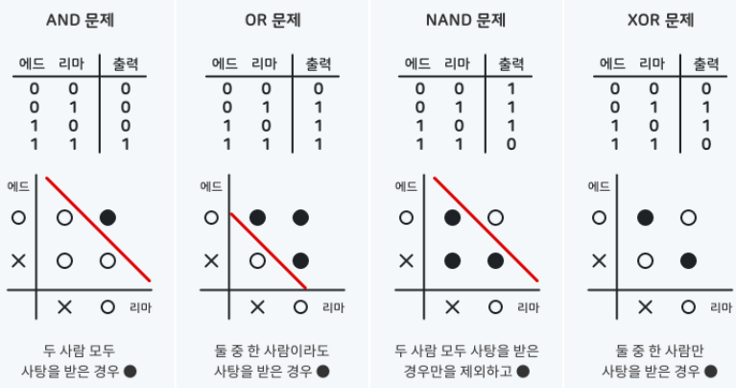
다층신경망의 출현
신경망의 활발한 연구는 60년대 말 즈음 결정적인 위기를 맞이함.
  1969년 민스키와 파벳은《Perceptrons》라는 책을 발표함.
  퍼셉트론 모델이 선형 분리 기능밖에 없음. 많은 실제 문제를 해결하지 못한다는 퍼셉트론의 한계를 수학적으로 증명함.
  Ex) 2 개의 2 진 패턴을 2 개의 종류로 분류하는 문제 중 2 개가 같은 것을 한 종류 (B) 로, 다른 것을 2 번째 종류 (A) 로 분류하는 XOR 문제는 2 차원공간에서 최소 2 개의 직선 경계가 필요하고 한 개의 직선으로 경계를 만들 수 없으므로 퍼셉트론으로는 절대 이 문제를 해결하지 못함.

Slide 21
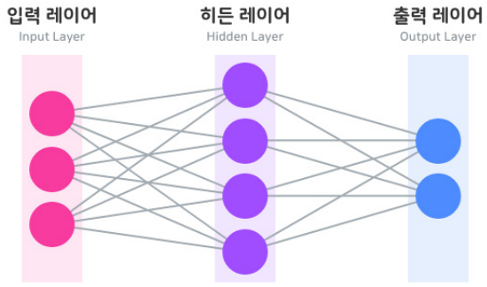
다층 신경망(Multi-Layer Perceptron, MLP)
다층 신경망
  하나 혹은 그 이상의 은닉층이 있는 피드포워드 신경망(feedforward neural network).
  일반적으로 이 신경망은 공급 뉴런으로 이루어진 입력층(input layer) 하나, 계산 뉴런들로 이루어진 하나 이상의 은닉층(hidden layer), 계산 뉴런들로 이루어진 출력층(output layer) 하나로 이루어져 있음.
  입력 신호는 한 층씩 순방향으로 전파됨.

Slide 22
다층 신경망(Multi-Layer Perceptron, MLP)
다층 신경망의 구조
  다층 신경망의 층에는 입력층, 출력층, 은닉층이 있다.
  각 층에는 각각 자신만의 특정 함수가 있다.
입력층
  외부에서 받아들인 입력 신호를 은닉층의 모든 뉴런으로 보낸다.
  계산을 위한 뉴런은 거의 들어 있지 않다.
출력층
  은닉층에서 출력 신호, 즉 자극 패턴을 받아 들이고 전체 신경망의 출력 패턴을 정한다.
은닉층
  입력의 특성을 파악한다. 뉴런의 가중치는 입력 패턴에 숨겨져 있는 특성을 나타낸다.
  출력층이 출력 패턴을 정할 때, 이 특성을 사용한다.
  은닉층은 목표 출력을‘숨기고’있다. 즉, 은닉층의 목표 출력은 해당 층에서 자체적으로 결정된다.
  신경망에 은닉층이 두 개 이상 들어갈 수 있다.

Slide 23
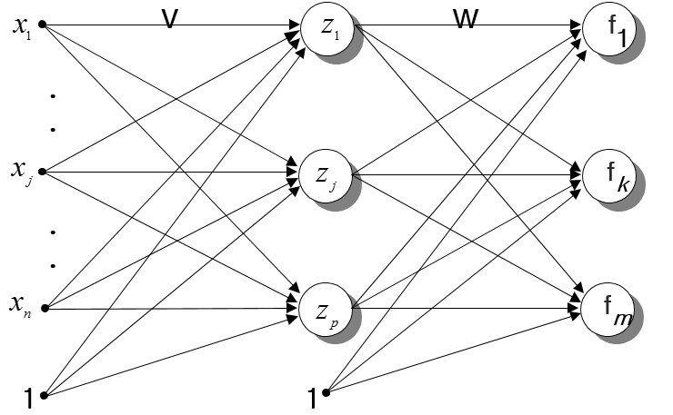


다층 신경망(Multi-Layer Perceptron, MLP)
$$x_{2}$$
1
1/2
$$x_{1}$$

Slide 24
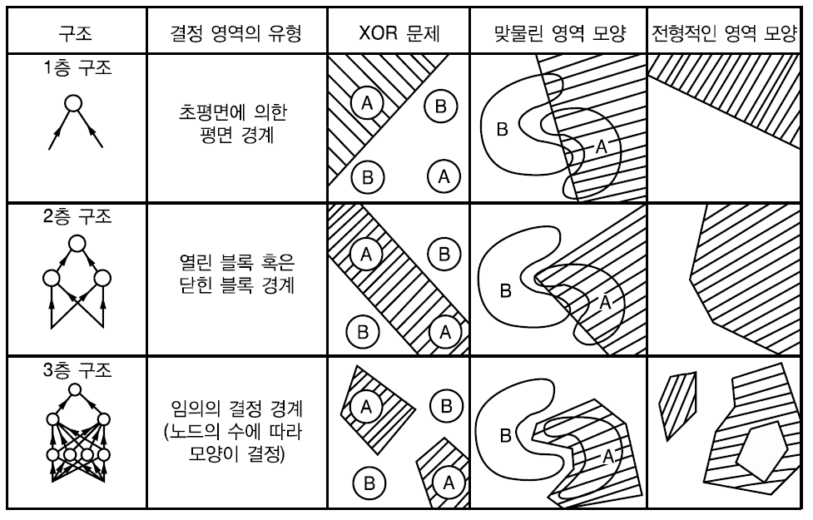
다층 신경망(Multi-Layer Perceptron, MLP)
다층 신경망
  패턴 인식에서 해결하여야 할 대부분의 입력 패턴은 선형으로 분리 불가능한 문제
  이를 해결하기 위하여 우리가 생각해 볼 수 있는 방법은 여러 개의 퍼셉트론을 여러 층으로 연결하여 복잡한 영역을 곡면으로 둘러싸는 결정 영역을 구하는 것.
  활성화 함수를 비선형으로 하고 층의 개수가 증가함에 따라 나눌 수 있는 영역이 복잡해 질 때 층의 구조에 따른 결정 경계의 차이를 보여줌.

Slide 25
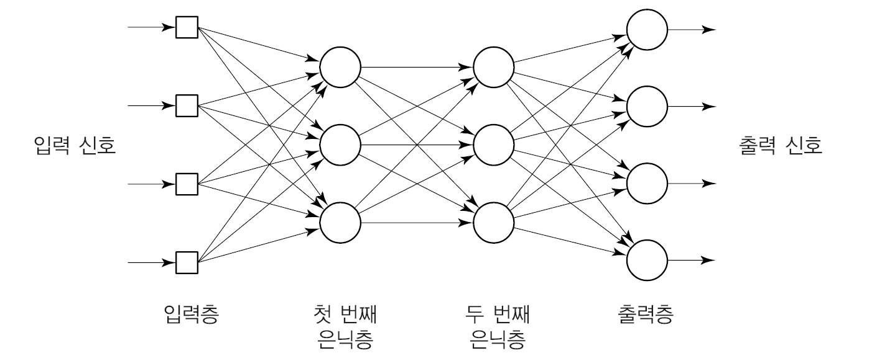
다층 신경망의 학습
W_{new}=W+D_{w}•ξ
?????
출력층에서 발생하는 Loss로 가중치를 갱신

Slide 26
오류 역전파(back propagation)
w_{o}
y : d
w_{h}
X
입력층
은닉층
출력층
D_{w}=(d-y) ∙ X
D_{w}=(d-y)∙y∙(1-y)∙X
W_{new}=W_{o}+D_{w}•ξ
기존 경사하강법을 이용
출력층에서 발생하는 Loss로 가중치를 갱신

Slide 27
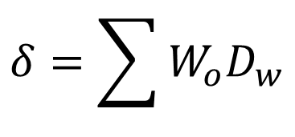
오류 역전파(back propagation)
w_{o}
y : d
w_{h}
X
입력층
은닉층
출력층
D_{w}=(d-y) ∙ X
D_{w}=(d-y)∙y∙(1-y)∙X
Activation-error influence, δ 를 계산
$$δ=\sum{W_{o}D_{w}}$$
W_{new}=W_{h}+δ•ξ

Slide 28
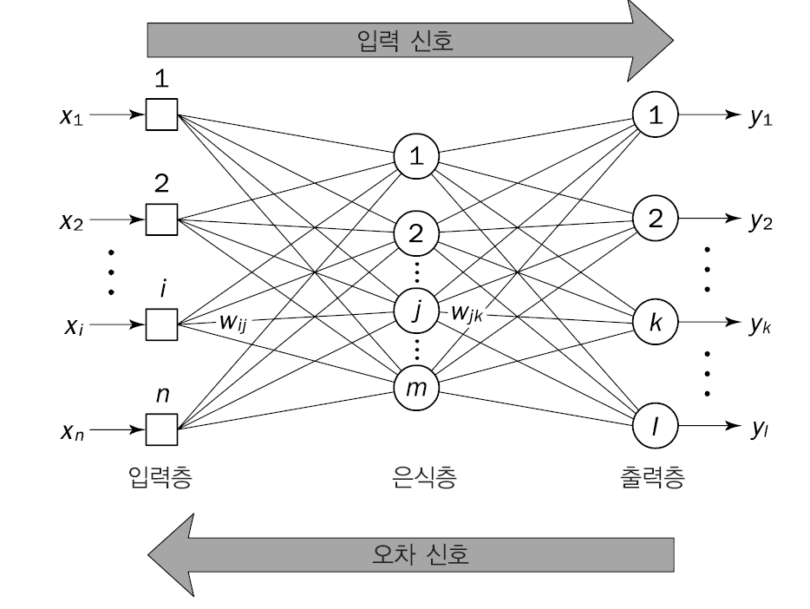
오류 역전파(Error Back-Propagation)
Feed forward
(forward propagation)
Feed backward
(backward propagation)

Slide 29
다층 신경망의 함정
은닉층 노드가 많아지거나 혹은 은닉층을 깊게할수록 좋은 결과를 낼 수 있을까?
  신경망은 더 복잡한 결정 경계를 설계 → 과대 적합이 발생
  층이 깊어질수록, 오류역전파의 효과가 감소. 학습에 장애
    입력층에 가까운 가중치는 갱신이 더뎌지는 한계
학습을 많이 시키면 좋은 결과를 낼 수 있을까?
  해당 입력에 최적화 되어 역시 과대 적합이 발생
특히, 은닉층이 깊어져도 학습이 되는 방법을 찾음: 딥러닝 !!!

